Slide 1

Mooncake 多级 KVCache
架构深度解析与优化方向
以 KVCache 为中心的分离式 LLM 推理架构
FAST 2025 Best Paper | Moonshot AI + 清华大学
系统框架 | 推理全流程 | 关键技术 | Token 级 Swap 优化

Slide 2

目录
01
系统概览与核心数据
02
系统架构与六大模块
03
推理全流程 (4 步工作流)
04
多级存储架构详解
05
关键技术: Transfer Engine / Conductor / CPP
06
Token 级 KVCache Swap 优化方向 (6 个优化点)

Slide 3
系统概览: Mooncake 是什么
Mooncake = Kimi (月之暗面) 的 LLM 推理服务平台
核心理念: 用存储换计算 (Trading Storage for Computation)
将已计算的 KVCache 缓存到分布式存储池 (CPU/DRAM/SSD)
新请求复用缓存的 KV, 跳过重复的 prefill 计算
效果: 吞吐量提升最高 498%, 同时满足延迟 SLO
三层分离 (Disaggregation):
1. Prefill/Decode 分离: 计算密集 vs 内存密集, 独立部署
2. KVCache 分离: 从 GPU 本地缓存提升为全局分布式缓存池
3. 资源分离: 利用 GPU 集群中闲置的 CPU/DRAM/SSD/NIC
525%
最高吞吐量提升
100B+
日均处理 token 数
1000+
生产环境节点数
2.36x
缓存命中率 vs 本地缓存

Slide 4
Part 1
系统架构与六大模块

Slide 5

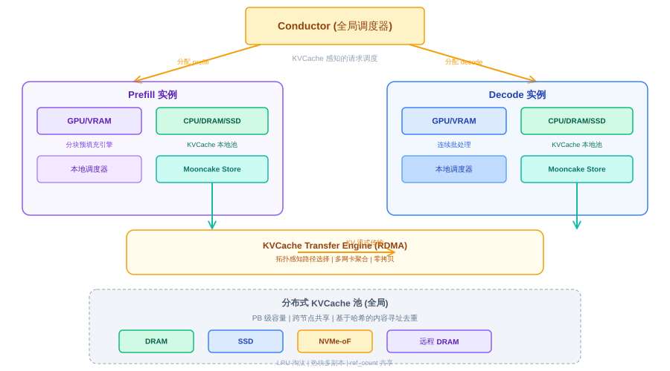
Mooncake 系统架构全景图

Slide 6

六大核心模块详解
Conductor
Mooncake Store
Transfer Engine
全局调度器
分布式 KV 池
RDMA 传输引擎
KVCache 感知的请求分发
选择 prefill+decode 节点对
SLO 驱动的负载均衡
过载时预测性拒绝策略
分页块存储 (16-512 token)
哈希去重 + LRU 淘汰
热块多副本缓存
put/get/change_replica 接口
拓扑感知路径选择
多网卡带宽聚合
16KB 切片粒度
端点池化 + 故障恢复
Prefill Engine
Decode Engine
Cache Scheduler
分块预填充引擎
连续批处理引擎
冷热数据管理
分块流水线并行 (CPP)
前缀 KV 从全局池复用
逐层流式发送 KV 到 decode
长上下文多节点扩展
迭代级别调度
VRAM 约束下的 KVCache 管理
TBT SLO 保障
KV 从 CPU 异步加载到 GPU
启发式热点迁移
副本数量自动调优
跨会话 KV 共享
冷块 swap 到 SSD

Slide 7
Part 2
推理全流程: 4 步工作流

Slide 8

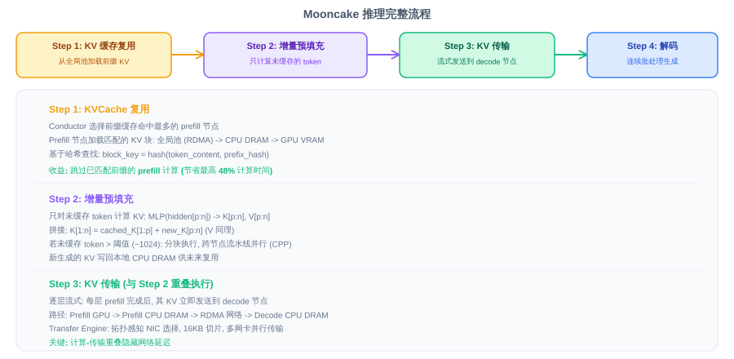
请求生命周期: 4 步工作流

Slide 9
Part 3
多级 KVCache 存储架构

Slide 10

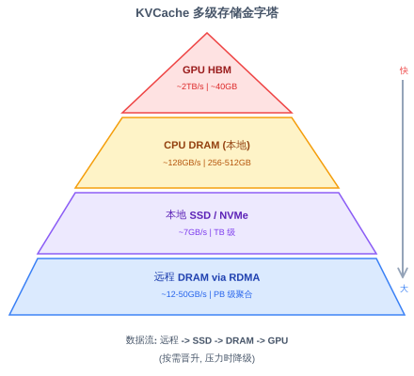
四级 KVCache 存储层次
四级存储层次结构
Tier 0: GPU HBM (热数据)
当前活跃 decode 请求的 KVCache
PagedAttention 分页管理, BlockManager 控制
可用容量: ~40GB/GPU (扣除模型权重后)
Tier 1: 本地 CPU DRAM (温数据)
Prefill 输出暂存区, 前缀缓存本地副本
GPU swap 的目标; KV 传输的来源
容量: ~256-512GB/节点
Tier 2: 本地 SSD/NVMe (冷数据)
高频 system prompt 的持久化前缀缓存
从 DRAM 淘汰但仍可本地访问
容量: TB 级/节点
Tier 3: 远程 DRAM/SSD via RDMA (分布式池)
跨节点全局 KVCache 池 (Mooncake Store)
内容寻址 (哈希), 热块多副本
集群聚合容量: PB 级

Slide 11
Part 4
关键技术详解

Slide 12

Transfer Engine: RDMA 高速传输引擎
Mooncake 分离式架构的网络底座
拓扑感知路径选择:
每台服务器启动时广播拓扑矩阵
NIC 按内存区域分为 preferred/secondary
优先选择同 NUMA socket / 同 PCIe switch 的 NIC (避免 UPI 瓶颈)
故障时自动切换到 secondary NIC
多网卡带宽聚合:
单次传输切分为 16KB 切片 (slice)
每个切片可走不同 NIC/路径
所有 NIC 协同工作 -> 聚合带宽
H800: 8x400Gbps = 3.2Tbps 聚合
端点管理与故障恢复:
按需建立连接, SIEVE 算法管理端点池
检测故障 -> 找替代路径 -> 重提交请求
性能: 比 NCCL 快 2.4x, 比 gloo 快 4.6x

Slide 13
Conductor: KVCache 感知的全局调度
Prefill 阶段调度目标:
目标: 最大化缓存复用率
约束: TTFT SLO, MFU 下限, KVCache < DRAM 容量
选择前缀缓存重叠最多的 prefill 节点
前缀在远程节点时: 先调度 KV 拉取, 再执行 prefill
Decode 阶段调度目标:
目标: 最大化吞吐 (batch size)
约束: TBT SLO, KVCache < VRAM 容量
在 VRAM 允许范围内尽可能多装 decode 请求
TBT SLO 面临风险时抢占低优先级请求
预测性拒绝策略:
预测新请求能否在当前负载下满足 SLO
宁可早拒绝, 不浪费 GPU 算力后违约 SLO
生产环境过载场景的关键保障
缓存负载均衡:
热 KV 块自动多副本复制到多节点 (分散访问压力)
冷 KV 块淘汰或 swap 到 SSD (释放 DRAM 空间)

Slide 14

分块流水线并行 (CPP): 长上下文扩展
解决问题: 长 prompt (128K token) 单节点 TTFT 过高
CPP vs 其他方案:
张量并行 (TP): 跨节点每层 2 次 all-reduce, RDMA 开销大
序列并行 (SP): 切分输入序列, 需要弹性伸缩
CPP: 分块后按流水线顺序跨节点执行, 更简单高效
CPP 工作机制:
节点 1: 处理 chunk 1 (所有层) -> 流式发送 KV 到 decode
节点 2: 处理 chunk 2 (需要 attend 到 chunk 1 的 KV)
重叠: 节点 2 计算时, 节点 1 可处理下一个请求
KVCache 影响:
Chunk 2 必须读取 chunk 1 的 KV -> 跨节点 KV 依赖
Chunk 1 的 KV 留在节点 1 的 DRAM, chunk 2 通过 RDMA 拉取
逐层流式: 第 N 层计算时同时传输第 N-1 层的 KV (计算-传输重叠)

Slide 15
Part 5
Token 级 KVCache Swap 优化

Slide 16

Token 级 Swap: 挑战与愿景
现状: 块级 Swap (vLLM/Mooncake)
Swap 单元 = 整个 KV block (16-512 token)
全有全无: 整块在 GPU 或者不在
浪费带宽: 冷 token 和热 token 一起搬运
粒度不匹配: 注意力是 token 级, swap 是 block 级
愿景: Token 级 Swap
按重要性 swap 单个 token 的 KV
高注意力权重的 token 保留在 GPU, 低权重的 offload
动态调整: 随生成进行, token 重要性会变化
核心挑战:
1. 内存碎片: token 级 alloc/free 造成碎片化
2. 元数据开销: 追踪每个 token 的位置 (GPU/CPU/SSD)
3. 预测准确性: 哪些 token 下一步会被重点关注?
4. 传输粒度: 小传输无法充分利用 RDMA 带宽
5. 注意力 kernel 改造: 处理 GPU 中不连续的 KV 序列

Slide 17

优化方向 1-3: 软件层
1
注意力感知的淘汰策略
追踪每个 token 跨 decode 步骤的累计注意力权重
中间 token: 按注意力权重排序, 淘汰最低的
识别 attention sink (前几个 token) -> 钉住在 GPU
H2O / Scissorhands 评分, 但在 swap 粒度上执行
识别滑动窗口 (最近 W 个 token) -> 始终在 GPU
分层策略: 不同层的注意力模式差异大, 分别处理
2
基于预取的 Swap 流水线
预测未来 K 步需要的 token
轻量预测器 (如用第 N-1 层的注意力模式预测第 N 层)
异步预取: CPU/SSD -> GPU staging buffer
批量预取请求, 摊销 RDMA/PCIe 开销
与当前 decode 步的计算重叠执行
双缓冲: swap-in buffer + active buffer 轮换
3
混合 Block-Token 粒度管理
不用纯 token 级: 使用子块 (sub-block, 4-8 token)
热子块钉在 GPU, 冷子块在 DRAM/SSD
子块 = 最小 swap 单元, 元数据减少 4-8 倍
块级用于批量操作, 子块级用于精细管理
子块内所有 token 同一层级 (避免碎片)
对齐 FlashAttention 的 tile size 提高 kernel 效率

Slide 18

优化方向 4-6: 硬件与系统层
4
GPU Kernel: 非连续 KV 的稀疏注意力
改造 FlashAttention kernel 处理 KV 序列中的空洞
近似: 缺失 token 的贡献从历史注意力估算
Token 存在位图: 1 bit/token 标记是否在 GPU 中
融合 gather-attention kernel: 收集在场 token + 计算
Kernel 跳过已 offload 的 token (注意力权重视为 0)
基准: offload 50% KV 时精度损失 2-5% (可接受)
5
硬件感知的传输优化
CXL 内存: 近 GPU 扩展, ~64GB/s, 亚微秒延迟
NVMe-oF: fabric 上的远程 SSD 访问, 扩展冷层
CXL 作为 Tier 0.5: 介于 HBM 和 DRAM 之间, 放温 KV
PCIe P2P: GPU 间直传, 无需 CPU 中转
GPUDirect Storage: SSD -> GPU 绕过 CPU
SmartNIC: 在网卡上压缩 KV 后再 RDMA 传输
6
KV 压缩降低 Swap 带宽需求
swap-out 时量化 KV 到 INT4/INT8 (节省 2-4x 带宽)
Token 剪枝: 永久丢弃可证明不重要的 token
swap-in 时反量化 (与注意力 kernel 融合)
学习型压缩 (CacheGen 风格): 神经网络编解码 KV
Delta 编码: 存储与前缀 KV 的差异 (相似请求受益)
以计算换带宽: 压缩/解压开销 << 传输开销

Slide 19
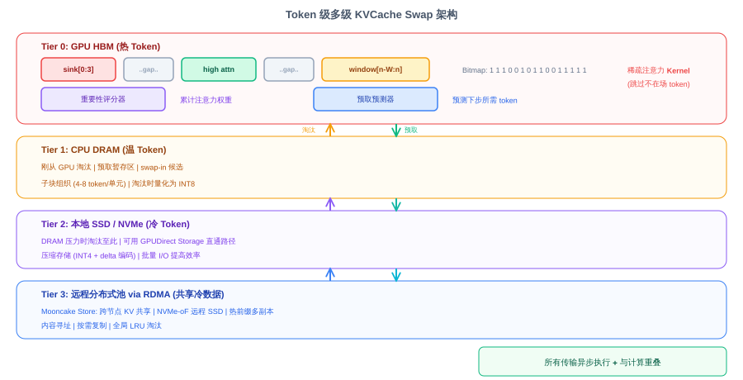
Token 级 Swap: 整体架构设计

Slide 20
研究路线图: Token 级 Swap 四阶段
阶段一: 分析与建模
在真实 workload 上分析各层/头的注意力模式
测量每个 token 的访问频率和时间局部性
基准测试不同粒度下的 swap 开销 (PCIe, RDMA, NVMe)
阶段二: 淘汰与预取算法
实现重要性评分器 (累计注意力 + 位置 + 层)
构建预取预测器 (轻量级, < 1% 开销)
设计子块分配器与碎片控制机制
阶段三: Kernel 与系统集成
改造 FlashAttention 支持 bitmap 稀疏 KV 访问
对接 Mooncake Store API (子块级 put/get)
实现异步 swap 流水线 + 双缓冲
阶段四: 软硬件协同设计
评估 CXL 内存作为 Tier 0.5 的可行性 (温 KV token 专用)
探索 SmartNIC 上的 KV 压缩/解压卸载
设计面向 KV 访问模式优化的定制内存控制器

Slide 21

核心结论
Mooncake 以 KVCache 为中心, 将 KV 视为一等公民的存储对象来管理
四级存储: GPU HBM -> CPU DRAM -> SSD -> 远程 RDMA 池 (PB 级)
Conductor 全局调度最大化缓存复用, 同时保障 TTFT/TBT SLO
Transfer Engine 通过拓扑感知多网卡 RDMA 达到 2.4-4.6x 性能提升
Token 级 Swap 是下一个前沿: 注意力感知淘汰 + 异步预取 + 稀疏 kernel
CXL, SmartNIC, NVMe-oF 是更精细 KV 管理的硬件使能技术
参考文献: Mooncake (FAST'25) | DistServe (OSDI'24) | H2O | FlashAttention | CacheGen

